Slide 1



Ministério da Educação Instituto Federal de Mato Grosso
Campus Cuiabá – Cel. Octayde Jorge da Silva Departamento de Computação
Sistema de inventário de ONG
(Fundamentos de Bancos de Dados)
Discente: Elizeu Cordeiro do Amaral Vailant Docente: Juliana Saragiotto Silva
IFMT - Campus Cuiabá
Cuiabá, MT – 06/06/2022

Slide 2
Agenda
Introdução
Ideia Conceitual
Modelagem
Povoamento
Consultas
Referências

Slide 3
1. Introdução
Este projeto tem a intenção de montar um sistema de controle do inventário de uma ONG, controlando as entradas e saídas dos itens.
A ideia deste projeto veio da falta de um sistema estruturado de gestão de inventário na ONG "Irmã Cristhyanne Antunes" da minha tia.
O programa de modelagem usado foi o brModelo(2.0.0) e o banco de dados usado foi o PostgreSQL gerenciado pelo pgAdmin 4.

Slide 4
2. Ideia Conceitual
O sistema deve guardar os dados das pessoas que fizeram uma doação e a doação feita.
Deve ser guardado que item foi doado, a quantidade, a data da doação, o tipo de item (“Alimento”, “Roupas”, “Materiais de Construção”, etc...).
Também deve ser registrada os itens que saíram do inventário, quando e quantos saíram e o tipo de saída (“Consumo”, “Descarte”, etc...).

Slide 5
3. Modelagem
A montagem do projeto começou com a criação de um esboço e a partir dele a formação das modelagens.
A montagem do projeto começou com a criação de um esboço e a partir dele a formação das modelagens.

Slide 6
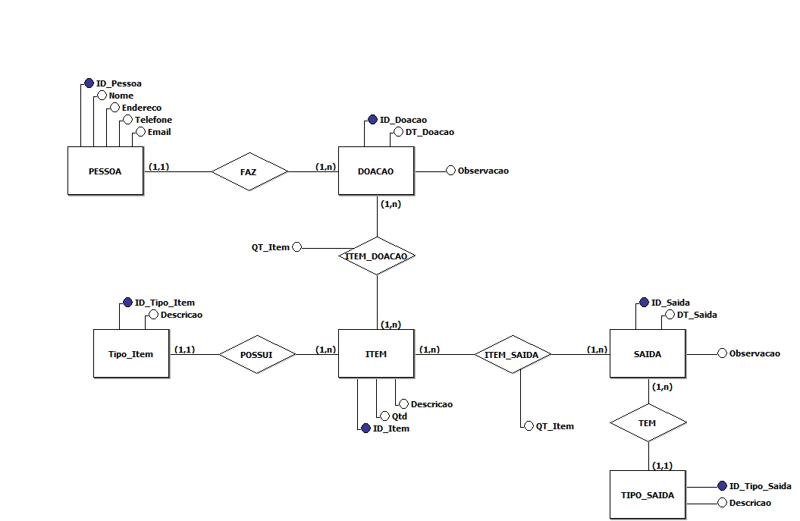
3. Modelagem
Modelagem conceitual.

Slide 7
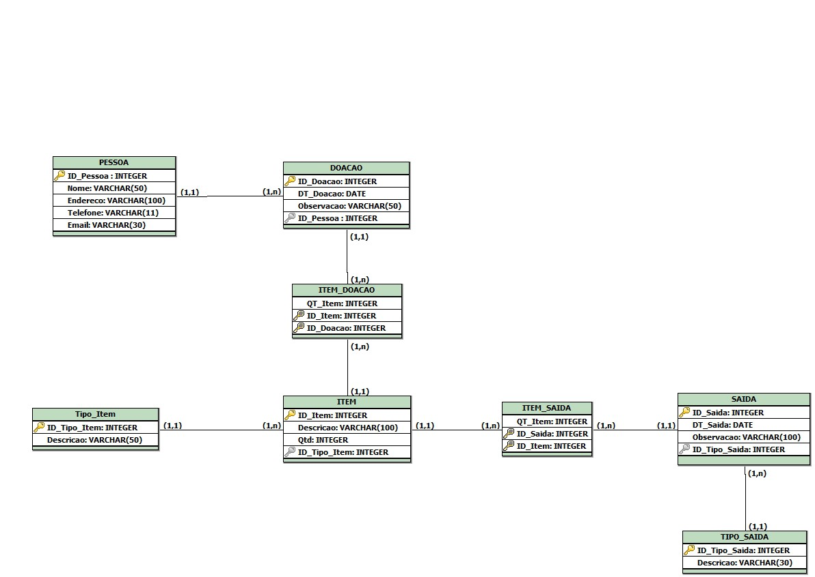
3. Modelagem
Modelagem logica.

Slide 8
3. Modelagem
Esquema físico.
CREATE TABLE SAIDA (
ID_Saida INTEGER PRIMARY KEY,
DT_Saida DATE,
Observacao VARCHAR(100), ID_Tipo_Saida INTEGER,
FOREIGN KEY(ID_Tipo_Saida) REFERENCES TIPO_SAIDA (ID_Tipo_Saida)
)
CREATE TABLE PESSOA (
ID_Pessoa INTEGER PRIMARY KEY, Nome VARCHAR(50),
Endereco VARCHAR(100), Telefone VARCHAR(11), Email VARCHAR(30)
)
CREATE TABLE DOACAO ( ID_Doacao INTEGER PRIMARY KEY,
DT_Doacao DATE, Observacao VARCHAR(50), ID_Pessoa INTEGER,
FOREIGN KEY(ID_Pessoa ) REFERENCES PESSOA (ID_Pessoa)
)
CREATE TABLE TIPO_SAIDA ( ID_Tipo_Saida INTEGER PRIMARY KEY,
Descricao VARCHAR(30)
)
CREATE TABLE ITEM_DOACAO ( QT_Item INTEGER,
ID_Item INTEGER,
ID_Doacao INTEGER,
PRIMARY KEY(ID_Item,ID_Doacao),
FOREIGN KEY(ID_Item) REFERENCES ITEM (ID_Item), FOREIGN KEY(ID_Doacao) REFERENCES DOACAO (ID_Doacao)
)
CREATE TABLE Tipo_Item ( ID_Tipo_Item INTEGER PRIMARY KEY,
Descricao VARCHAR(50)
)
CREATE TABLE ITEM (
ID_Item INTEGER PRIMARY KEY,
Descricao VARCHAR(100), Qtd INTEGER,
ID_Tipo_Item INTEGER,
FOREIGN KEY(ID_Tipo_Item) REFERENCES Tipo_Item (ID_Tipo_Item)
)
CREATE TABLE ITEM_SAIDA ( QT_Item INTEGER,
ID_Saida INTEGER, ID_Item INTEGER,
PRIMARY KEY(ID_Saida,ID_Item),
FOREIGN KEY(ID_Item) REFERENCES ITEM (ID_Item), FOREIGN KEY(ID_Saida) REFERENCES SAIDA (ID_Saida)
)

Slide 9
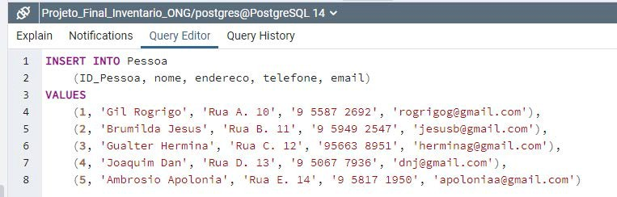
4. Povoamento
Exemplo de povoamento.
INSERT INTO Pessoa
(ID_Pessoa, nome, endereco, telefone, email) VALUES
(1, 'Gil Rogrigo', 'Rua A. 10', '9 5587 2692', 'rogrigog@gmail.com'),
(2, 'Brumilda Jesus', 'Rua B. 11', '9 5949 2547', 'jesusb@gmail.com'),
(3, 'Gualter Hermina', 'Rua C. 12', '95663 8951', 'herminag@gmail.com'),
(4, 'Joaquim Dan', 'Rua D. 13', '9 5067 7936', 'dnj@gmail.com'),
(5, 'Ambrosio Apolonia', 'Rua E. 14', '9 5817 1950', 'apoloniaa@gmail.com')

Slide 10
Projeto_FinaUnventario_ONG/postgres@PostgreSQL 14 v
Explain Notíflcations Query Editor Query History
1 INSERT INTO Pessoa
2 ( ID_ Pessoa , nome , endereco , telefone , ema i l)
3 VA LUES
4
5
6
7
8
(1, ' Gi l Rogr igo ' , ' Rua A . 10 ', (2 ,
(3 ,
(4 ,
(5,
'9 5587 2692 ', ' rogr i gog@gma. il .com ' ),
'9 5949 2547 ', 'j esusb@gma i l.com '),
' Brumi lda Jesus ', ' Rua B. 11',
' Gualter Hermi na ' , ' Rua C. 12 ' , ' 95663 8951' , 'h erm inag@gma i l.com ' ) ,
' Joaqu im Dan ', ' Rua O . 13 ',
'9 5067 7936 ', ' dnj@gmai l .com ' ),
E. 14 ' , ' 9 5817 1950 ' , ' apolon iaa@gmai l. com ' )
' Ambrosio Apolo n ia ' , 'Rua
Data Output
Messages
INSERT 0 5
Query retu rned successfully i n 56 msec .

Slide 11
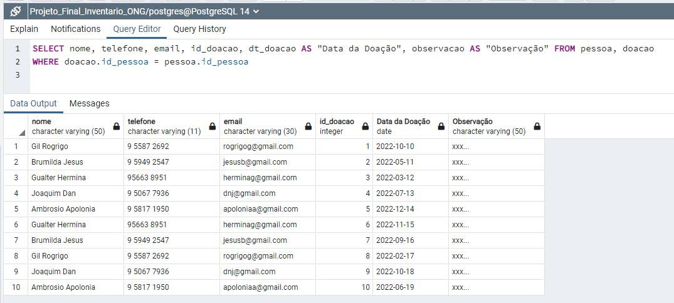
5. Consultas
Consultas SQL e prints.
- As pessoas e as doações feitas, o seu nome, telefone, email e a data da doação junto com a observação.
SELECT nome, telefone, email, id_doacao, dt_doacao AS "Data da Doação", observacao AS "Observação" FROM pessoa, doacao
WHERE doacao.id_pessoa = pessoa.id_pessoa

Slide 12
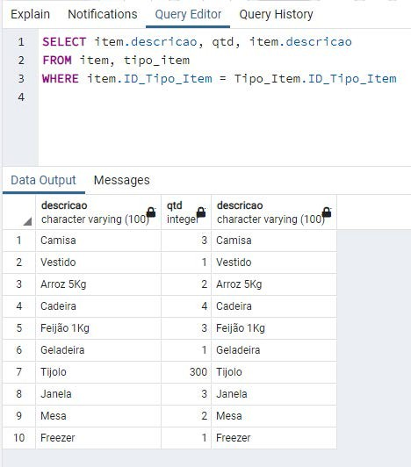
5. Consultas
Consultas SQL e prints.
- Items e os tipos de items, que item ele é, a quantidade atual no inventário e qual seu tipo
SELECT item.descricao, qtd, item.descricao FROM item, tipo_item
WHERE item.ID_Tipo_Item = Tipo_Item.ID_Tipo_Item

Slide 13
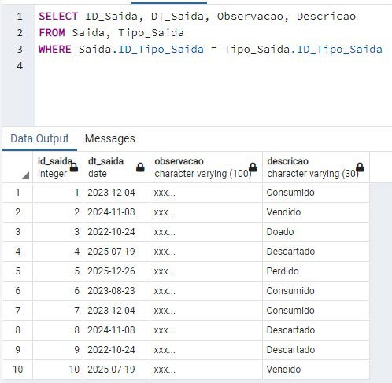
5. Consultas
Consultas SQL e prints.
- As datas de todas as saidas, observações e os tipos de saidas
SELECT ID_Saida, DT_Saida, Observacao, Descricao FROM Saida, Tipo_Saida
WHERE
Saida.ID_Tipo_Saida = Tipo_Saida.ID_Tipo_Saida

Slide 14
5. Consultas
Consultas SQL e prints.
As pessoas e as doações feitas, o seu nome, telefone, email e a data da doação junto com a observação. A quantidade doada, o item doado e a quantidade atual no inventario.
SELECT nome, telefone, email, Doacao.ID_Doacao, dt_doacao AS "Data da Doação", observacao AS "Observação", Item_Doacao.QT_Item AS "Quantidade Doada", Item.Descricao As "Item Doado", Item.Qtd
FROM pessoa, Doacao, item_doacao, item WHERE
doacao.id_pessoa = pessoa.id_pessoa
AND Item_Doacao.ID_Doacao = Doacao.ID_Doacao AND Item.ID_Item = Item_Doacao.ID_Item

Slide 15
Projeto_FinaUnventario_ONG/postgres@PostgreSQL 14 v
Explain Notif1cations Query Editor Query History
1 SELECT nome, telefone, ema H , Ooacao. ID_Ooacao , dt_ doacao AS "Data da Doação" , 2
3
4
5
6
7
observacao AS "Observação", Item_ Doacao .QT_Item AS FROM pessoa , Doacao, 1tem_doacao , i tem
WH ERE
doacao .id_pessoa = pessoa .i d_ pessoa
ANO Item_Ooacao .IO_Doacao = Ooacao .IO_ Ooacao ANO Item . IO_ Item = Item_Ooacao. ID_Item
"Quantidade
Doa da ", Item . Descr1cao As "Item Doado",
Item .Qtd
Messages
Data Output
.... nome rj character varying (5 |  | telefone . ema id.. Character varyino (11 character varying (30) a int |  | .doaca'à eger | Data da Do Observação Quantidade Doad Item Doado qtd date Character varyino (sofi onteoer Character varying (1oofi integJi
1 | Gtl Rogrigo | 9 5587 2692 | rogrigog@gmail.com | 1 | 2022·10-10 | xxx... | 10 | Camisa | 3
2 | Brumilda Jesus | 9 5949 2547 | Jesusb@gmail.com | 2 | 2022·05-11 | xxx... | 5 | Vest do | 1
3 | Gualter Hermina | 95663 8951 | herminag@Omail.com | 3 | 2022·03-12 | xxx... | 4 | Arroz SKg | 2
4 | JoaQuim Dan | 9 5067 7936 | dnJ@Omail.com | 4 | 2022-07·13 | xxx... | 7 | Cadeira | 4
5 | Ambrosio Apolonia | 9 5817 1950 | apoloniaa@gmail.com | 5 | 2022-12-14 | xxx... | 10 | Feijão 1Kg | 3
6 Guatter Hermina 95663 8951 herminag@9mail.com 6 2022-11-15 xxx... 1 Geladeira ¹
7 | Brumilda Jesus | 9 5949 2547 | Jesusb@gmail.com | 7 | 2022·09·16 | xxx... | 500 | Tijolo | 300
8 | Gtl Rogrigo | 9 5587 2692 | rogr gog@gmail.com | 8 | 2022-02 '17 | xxx... | 3 | Janela | 3
9 | JoaQuim Dan | 9 5067 7936 | dnJ@Omail.com | 9 | 2022-10-18 | xxx... | 3 | Mesa | 2
10 | Ambrosio Apoloma | 9 5817 1950 | apoloniaa@gmail.com | 10 | 2022·06-19 | xxx... | 2 | Freezer | 1

Slide 16
5. Consultas
Consultas SQL e prints.
O tipo do item, a quantidade do item no inventario, a quantidade que já saiu, as datas das saidas, as observações e os tipos de saidas
SELECT tipo_item.descricao, item.descricao, item.qtd, qt_item AS "Item Saida", dt_saida, saida.observacao, tipo_saida.descricao
FROM tipo_item, item, item_saida, saida, tipo_saida WHERE
tipo_item.id_tipo_item = item.id_tipo_item AND item_saida.id_item = item.id_item AND item_saida.id_saida = saida.id_saida AND saida.id_tipo_saida = tipo_saida.id_tipo_saida

Slide 17
Projeto_FinaUnventario_ONG/postgres@PostgreSQL 14 .., Explain Notifications Query Editor Query History
SELECT ti po_ item .descri cao , i tem. descri cao , i tem .qtd , qt_ i tem AS
dt_sa ida , saida .observacao , t ipo_sa ida .descr icao
FROM ti po_ i tem , i tem , i tem_ sai da , sai da , t i po_sai da
4 WHE RE
t i po _i tem .id_ti po_ i tem = item .id_ti po_ i t em ANO
i tem_sai da .i d_ i tem = i tem .id_ i tem ANO
i tem_sa i da .id saída = sai da .id saída ANO
sai da .id_ t i po_ sai da = t i po_sai da .id_ ti po _ saida
"Item Saida ",
Messages
Data Output
descricao _{a} descricao |  |  | . qtd f' |  | lterm Said'a | dLSaida | _{a} observacao |  | descricao | .
_{.A} character varying (50) character varying (1oofà intege inteqer |  |  |  |  |  | date character varying (1oofà character varying (3ofà
1 | Roupas | Camisa |  | 3 | 3 | 2023·12-04 |  | xxx... | Consumido
2 | Roupas | Vestido |  |  | 4 | 2024-11·08 |  | xxx... | Vendido
3 | Alimentos | Arroz 5Kg |  | 2 | 2 | 2022·10 24 |  | xxx... | Doado
4 | Móveis | Cadeira |  | 4 | 3 | 2025-07 19 |  | xxx... | Descartado
5 | Alimentos | Feijão 1Kg |  | 3 | 7 | 2025-12·26 |  | xxx... | Perdido
6 | Mater as de Construção | Tijolo |  | 300 | 100 | 2023·08 23 |  | xxx... | Consumido
7 | Mater as de Construção | Tijolo |  | 300 | 100 | 2023·12·04 |  | xxx... | Consumido
8 | Roupas | Camisa |  | 3 | 4 | 2024-11 08 |  | xxx... | Descartado
9 | Móveis | Mesa |  | 2 | 1 | 2022-10 24 |  | xxx... | Descartado
10 | Eletrodomesticos | Freezer |  |  | 1 | 2025-07 19 |  | xxx... | Vendido

Slide 18
6. Referências
Slides sobre como fazer as modelagens e montar o banco de dados oferecidos pela professora.

Slide 19

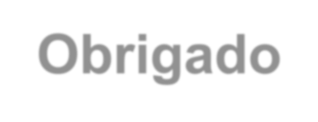

Obrigado!
Elizeu Cordeiro do Amaral Vailant
Email: amaral.elizeu@estudante.ifmt.edu.br

